Slide 1
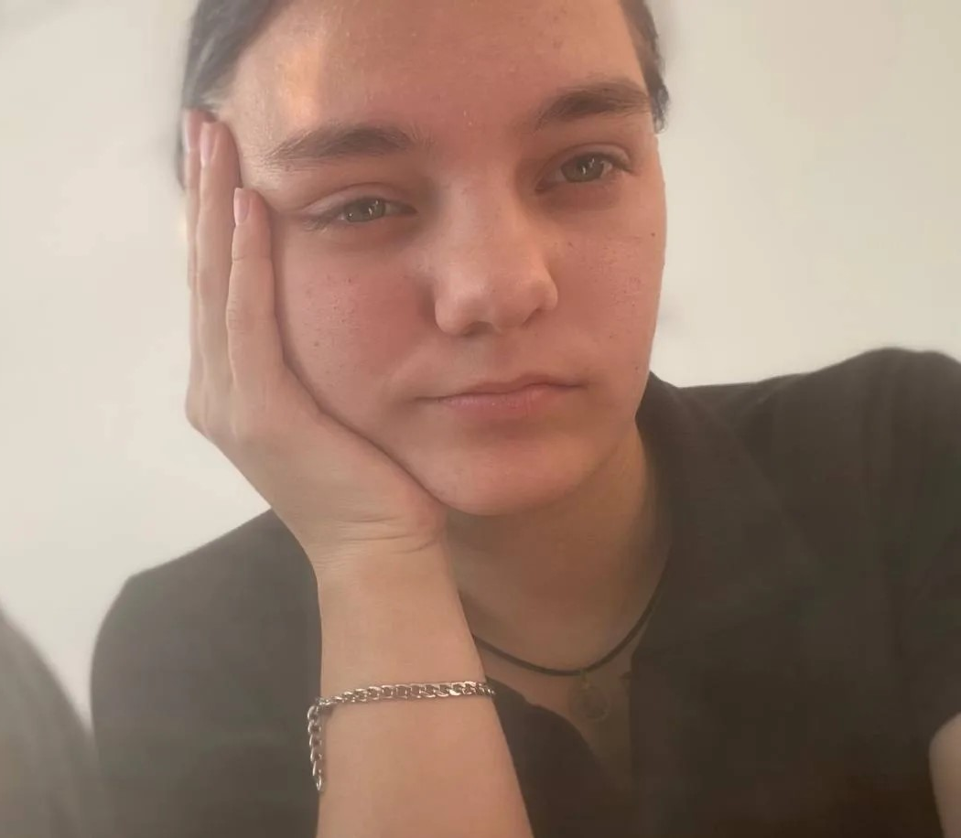


Модуль А: «Представление профессионально-личностного становления и развития педагога дополнительного образования посредством разработки самопрезентации»
Студентка 241 группы специальности 44.02.03 «Педагогика дополнительного образования»
Фильманович Альбина Владимировна

Slide 2
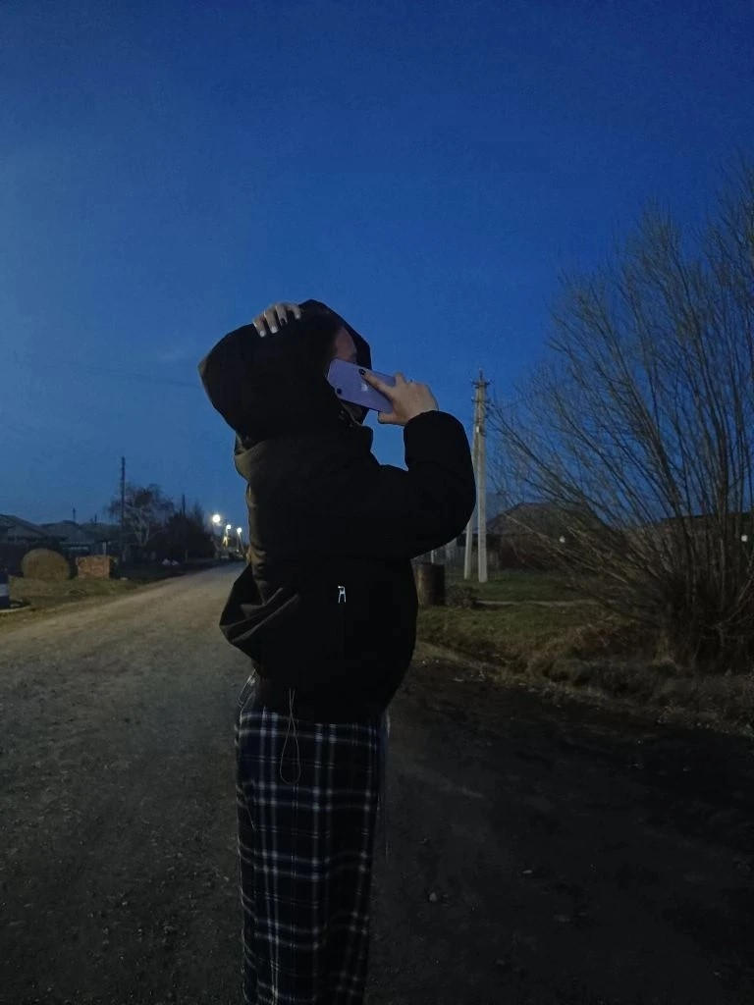
Автобиография
Ф.И.О. Фильманович Альбина Владимировна
Дата рождения: 26 февраля 2009 год
Место проживания: Новосибирская обл., Карасукский р-н., г. Карасук

Slide 3
Личностные и профессиональные качества
Личностные
Добрая
Пунктуальная
Заботливая

Slide 4
Личностные и профессиональные качества
Профессиональные
Ответственная
Гибкая
Творческая

Slide 5
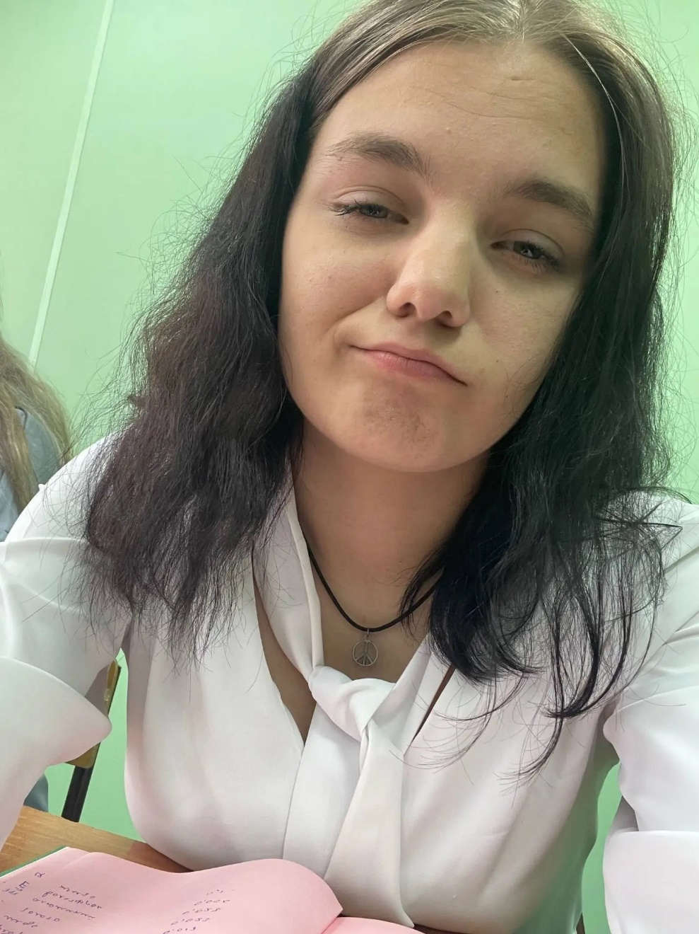
Образование
2024 год-получение аттестата о среднем образовании
2025 год-поступление в "Карасукский педагогический колледж", специальность «Педагогика дополнительного образования»

Slide 6
Личные интересы
Спорт
Моделирование
Рисование

Slide 7
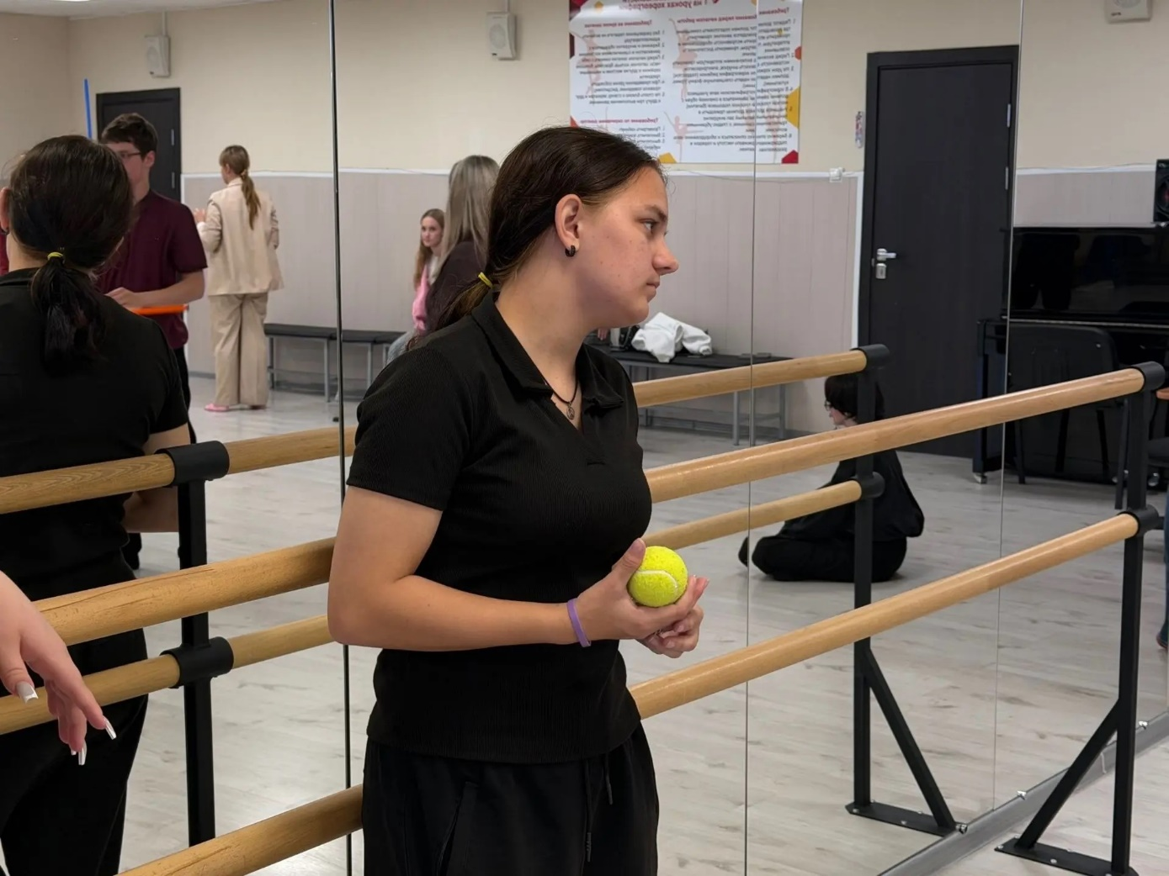
Цель профессионального становления
Развитие профессиональных навыков и творческого потенциала в технической сфере

Slide 8
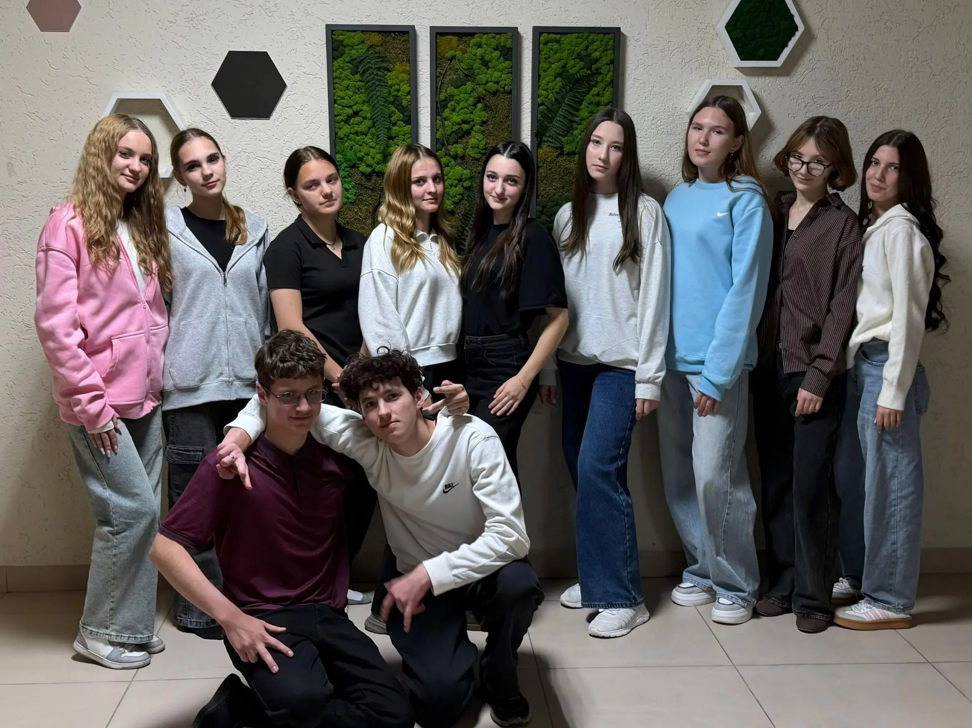
Планы на профессиональную деятельность

Slide 9
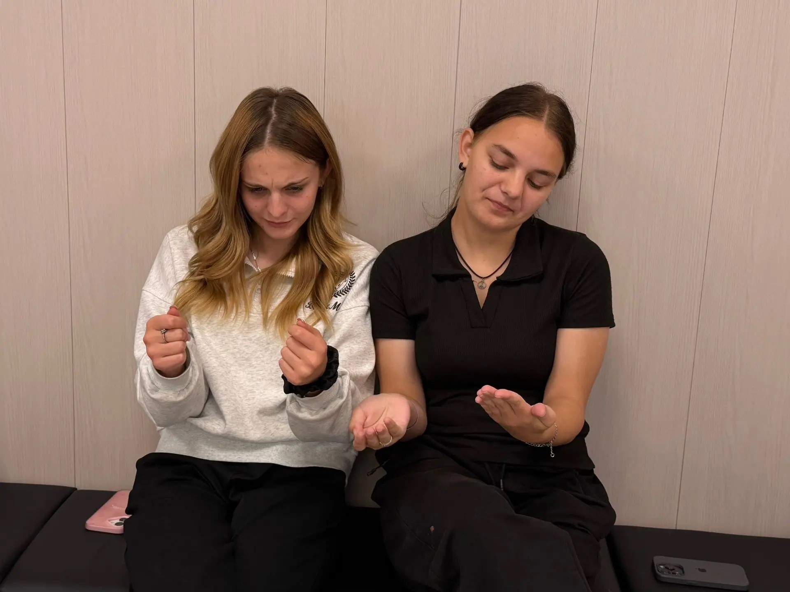
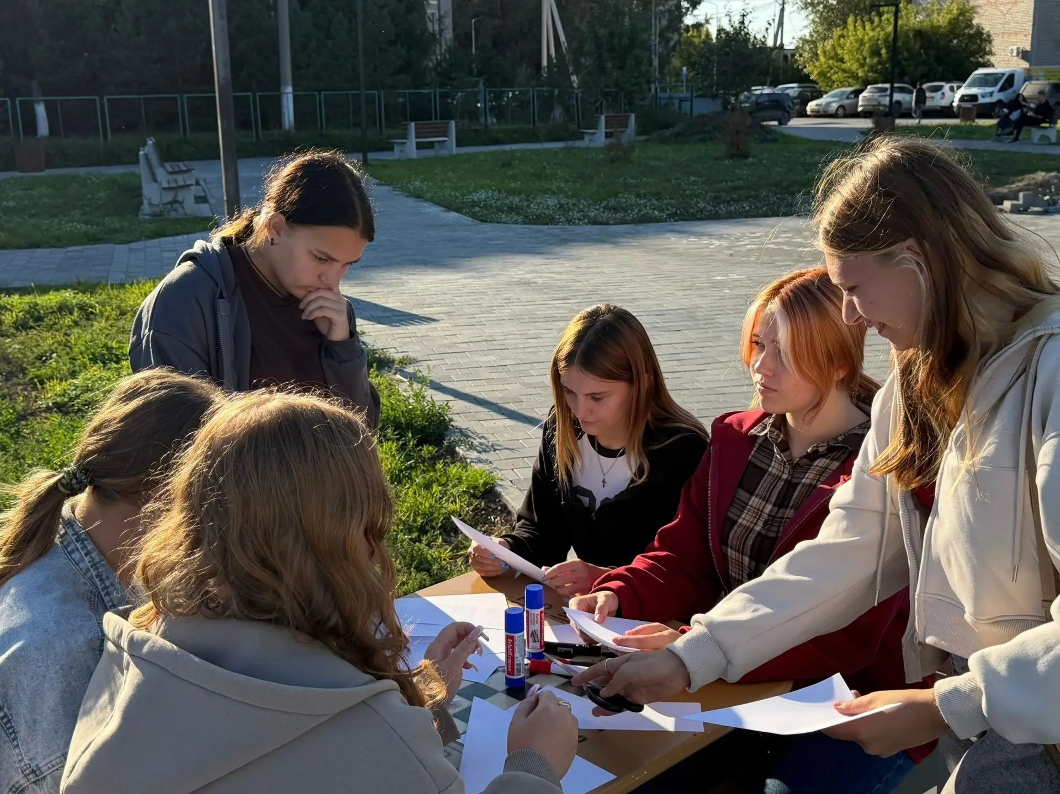
Досуговая деятельность

Slide 10
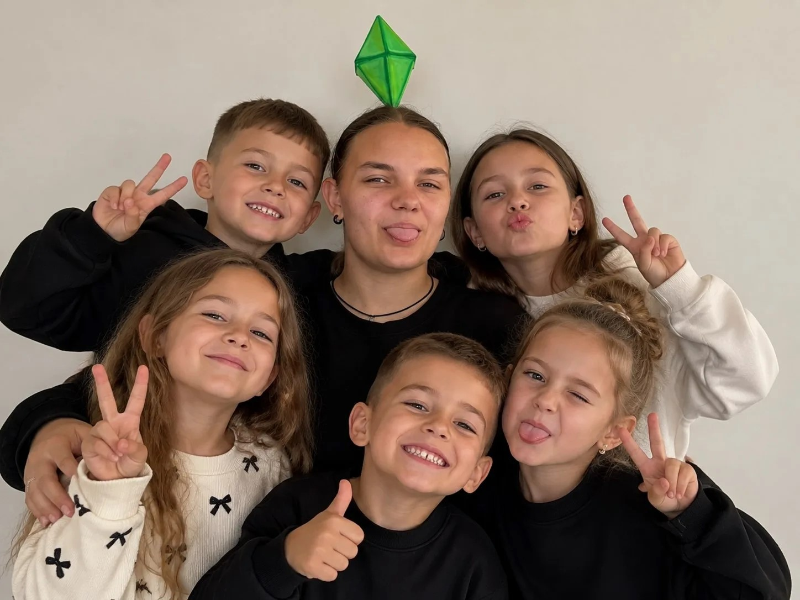
Опыт работы-преподавание

Slide 11
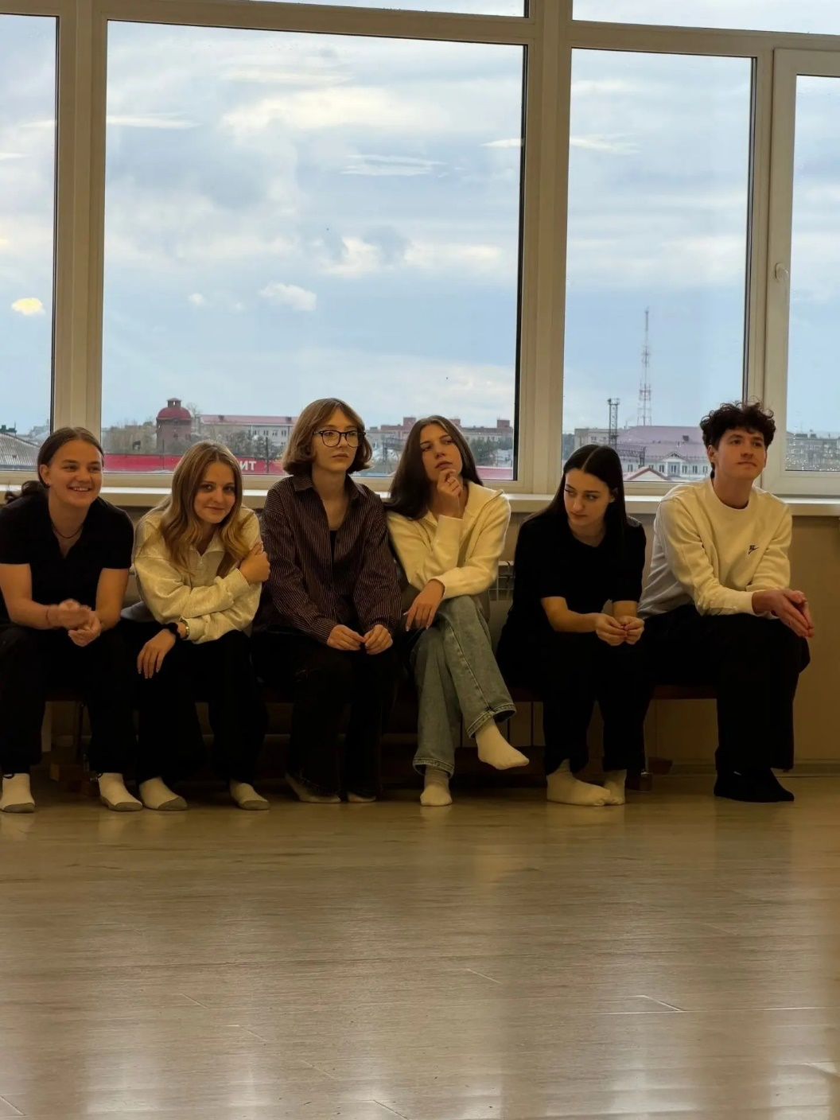


Дополнительная общеразвивающая программа
Реализатор программы технической направленности «Дизайнерская мастерская»
Возраст детей 5-7 лет
Дети будут создавать архитектурные сооружения НСО из бумаги

Slide 12
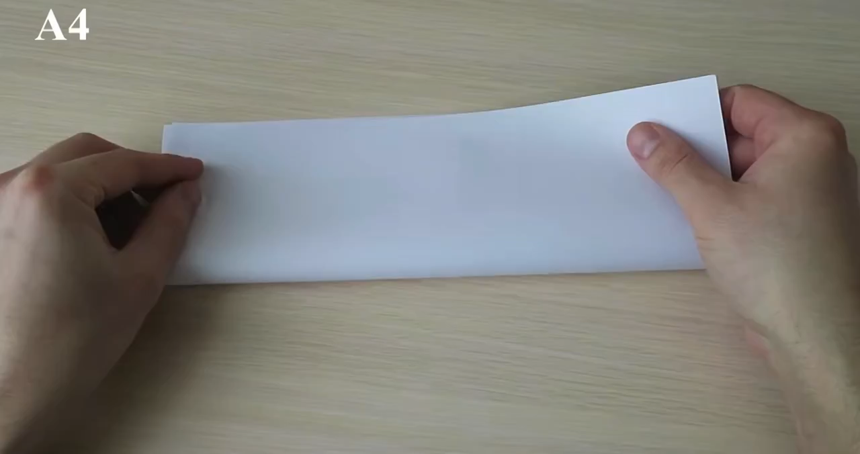
Как же работать по данной программе

Slide 13
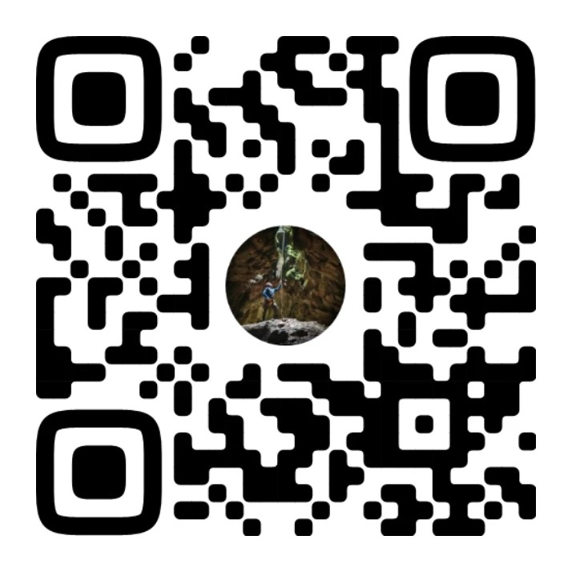
Модуль А: «Представление профессионально-личностного становления и развития педагога дополнительного образования посредством разработки самопрезентации»
Студентка 241 группы специальности 44.02.03 «Педагогика дополнительного образования»
Фильманович Альбина Владимировна
Телефон для связи: 89231191381
Почта: a260220091@gmail.com

